Slide 1
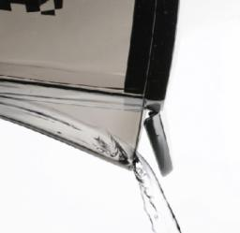

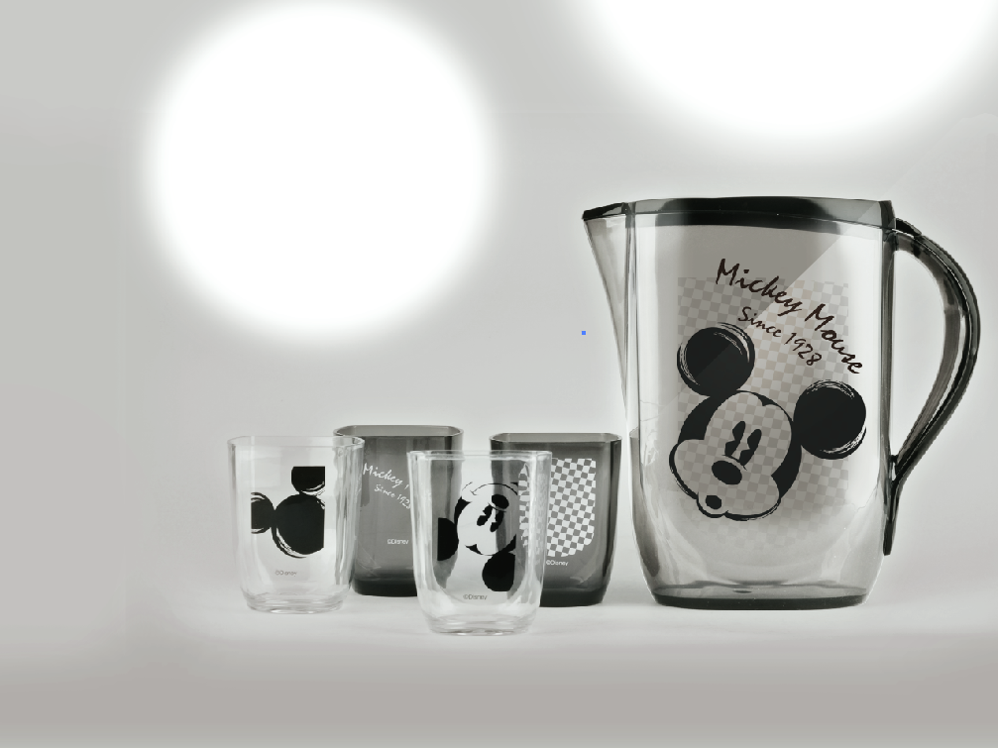
壶嘴只在倒水时，自动打开，平时则处于关闭状态，以保持壶内洁净。
米奇黑白
经典一壶四杯组
市场参考价：158.00
批发价：42.00
DSM-5366
规格：壶尺寸：46.5×30.8×49cm 2L
杯尺寸：7.4×6.7×9.1cm 320mL
材质：PP+AS
装箱明细：12pcs/箱
AS原料制成，高品质食用级材质，无毒无味，使用安全更安心。轻按壶盖上方翻片即可开启加水口，无需整盖打开。可放置于冰箱侧门，空间利用更充分。加水更便捷冷热多用，可装冷水、热水、果汁、碳酸饮料等

